Slide 1
第三部分 Qbit玩法
第三十四课：蓝牙控制

Slide 2
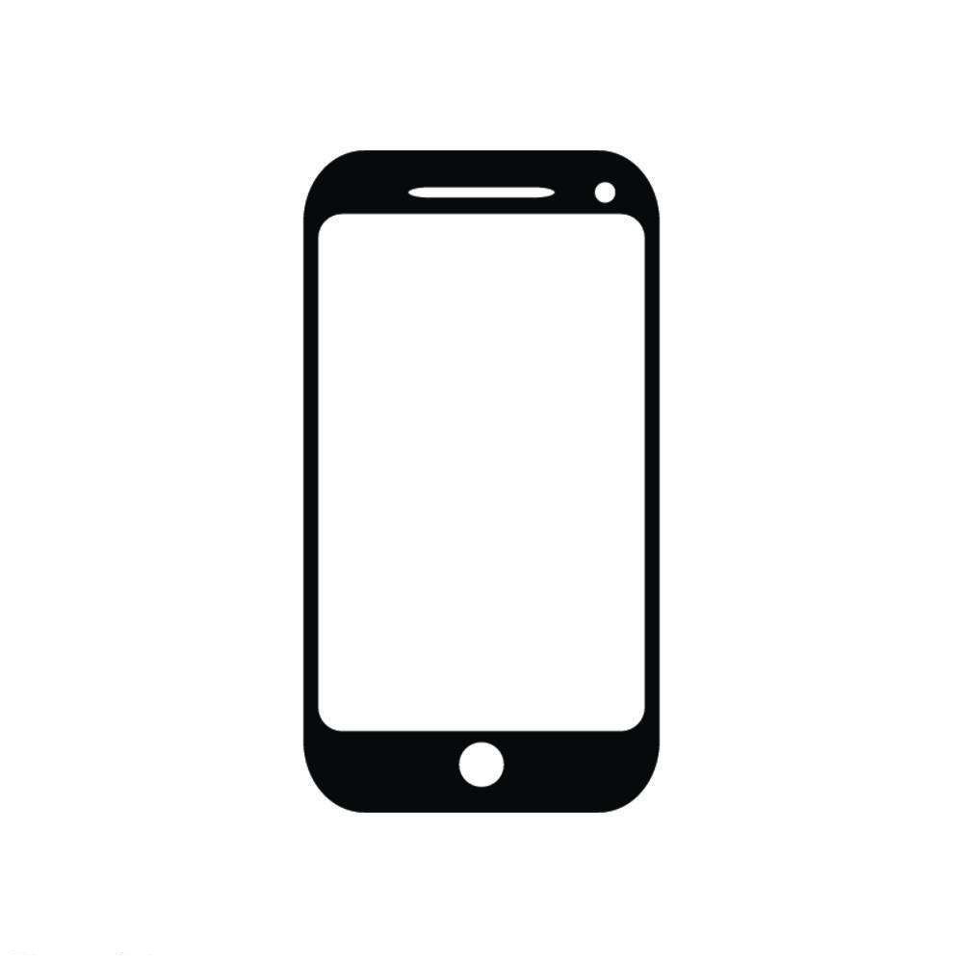
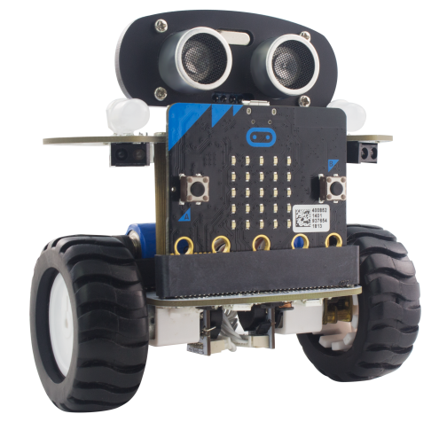
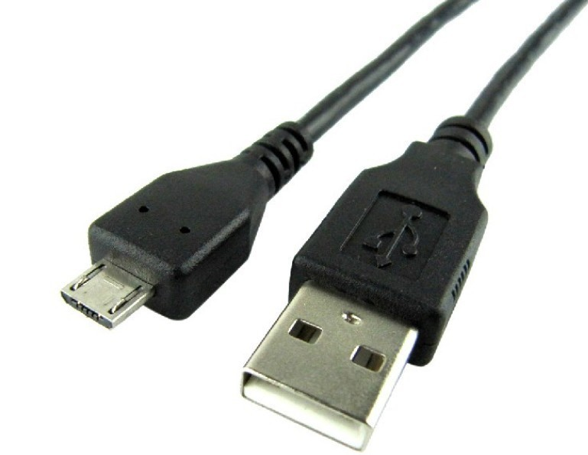
课前准备：
我们需要准备以下物品
智能手机
平衡小车
micro usb数据线

Slide 3
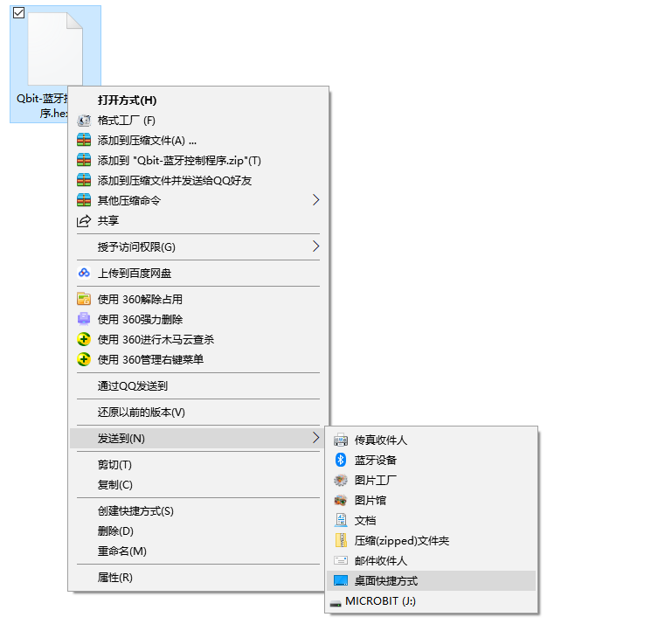
课前准备：
将Qbit蓝牙控制程序下载到microbit里面

Slide 4
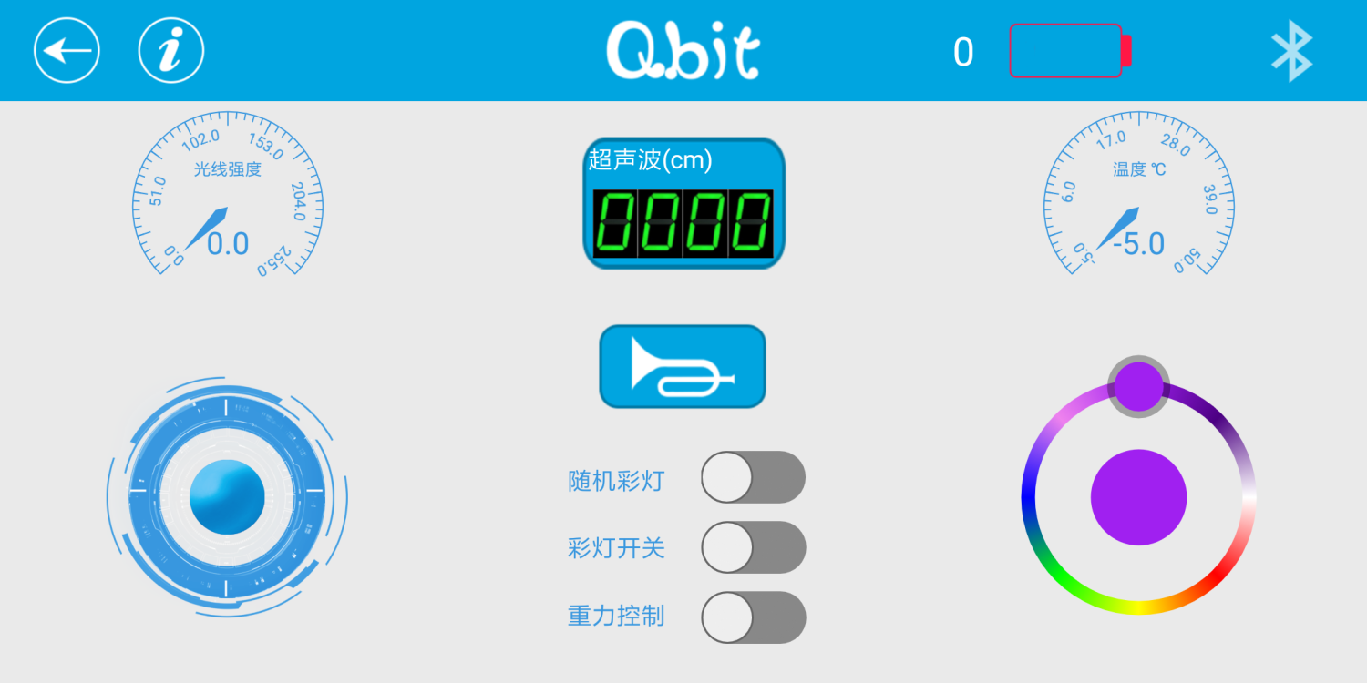
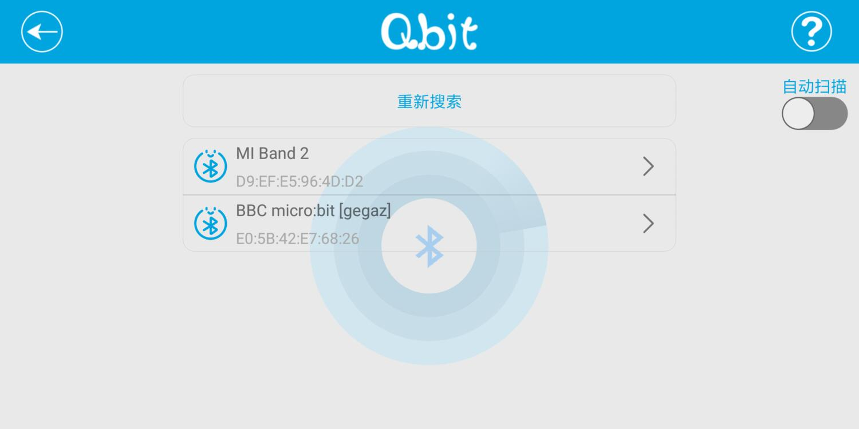
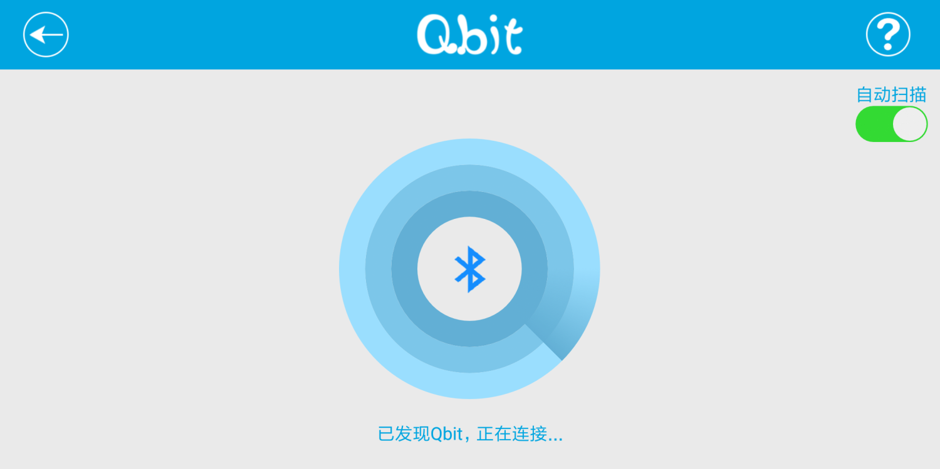
手机与Qbit进行蓝牙连接
课前准备：
第一步，打开我们的QbitApp
第二步，点击蓝牙图标
或者选择自动扫描Microbit并自动链接成功。
第三步，手动扫描到BBC micro:bit并连接

Slide 5
操作说明：
图片 中这一部分可以显示超声波，光线强度

Slide 6
操作说明：
控制Qbit前后左右运动
设置Qbit上彩灯的颜色

Slide 7
操作说明：
Qbit上喇叭按钮和彩灯开关

Slide 8
操作说明：
Qbit电量显示，电量过低时注意及时给电池充电。

